Slide 1
Dossier Architecture Général

Slide 2
Informations
Code: PRO62
Titre: Mise en place du catalogue d'offre et de service
Type: TPRO4 - Transformation
Statut: En cours
Sponsor: UORG14 - RMA (Interne)
Réference du train: None
Méteo: Mauvaise
Taux avancement global estimé: 0
Taux avancement délai: 0

Slide 3
Informations (suite)
Date de début: 2024-03-05 00:00:00
Date de fin estimée: 2024-12-31 00:00:00
Date de fin réelle: None
Budget OPEX estimé: 70000
Budget OPEX réel: 60000
Budget CAPEX estimé: 500000
Budget CAPEX réel: 600000

Slide 4
Contexte
Hello ceci est un contexte

Slide 5
Processus
Processus actuel | Processus cible
CODE7 - Processus de création offre de service | CODE7 - Processus de création offre de service

Slide 6
Processus actuel: CODE7 - Processus de création offre de service

Slide 7
Processus cible: CODE7 - Processus de création offre de service

Slide 8
Adhérences
Projet | Type | Impact
PRO58 - Passerelle VyV Service | Projet interne | dsqdsqdqs

Slide 9
Démarche
Description de la démarche utilisée

Slide 10
Exigences
Exigence | Type | Description
EXIG70 | Fonctionnelle | Répondre au besoins
EXIG71 | Non fonctionnelle | Disponibilité

Slide 11
Sécurite
Sécurité | Description
PSEC13 - Protection des données | attention

Slide 12
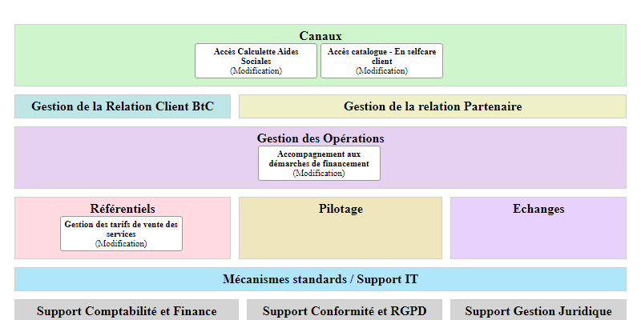
Cartographie fonctionnelle impactée

Slide 13
Capacités
Capacité | Type | Impact
CAP487 - Accompagnement aux démarches de financement | Modification | None
CAP618 - Accès catalogue - En selfcare client | Modification | None
CAP621 - Accès Calculette Aides Sociales | Modification | None
CAP663 - Gestion des tarifs de vente des services | Modification | None

Slide 14
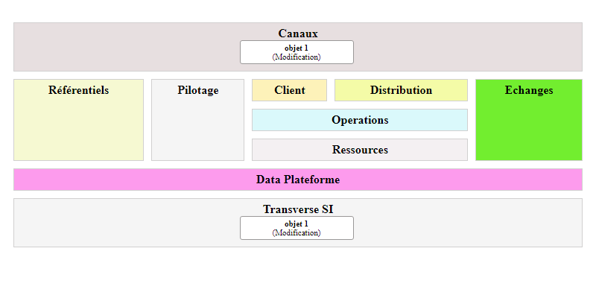
Cartographie des données impactée

Slide 15
Objets métiers
Objet métier | Type | Impact
OBJ100 - Assistance | Modification | None
OBJ77 - Service | Modification | None
OBJ81 - Pack de services | Modification | None
OBJ82 - Offre de services | Modification | None

Slide 16
Solution applicative: PSCE19 - Nouveau developpement
None

Slide 17
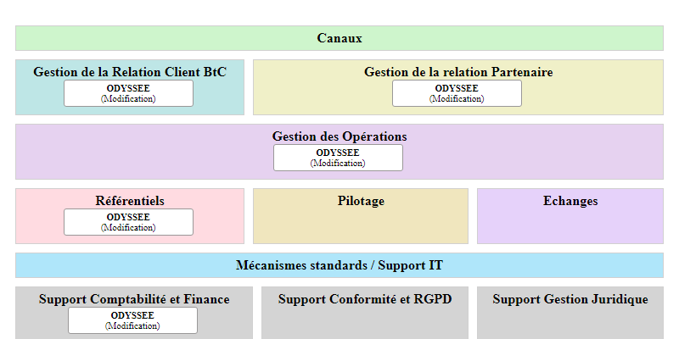
Cartographie applicative impactée

Slide 18
Applications
Application | Type | Impact
A STATUER - A STATUER | Modification | None
APP218 - Catalogue services | Modification | None
APP229 - cATOFFRE | Création | None

Slide 19
Flux logiques
Flux logique | Type | Impact
FLOG28 - Authentification | Modification | None

Slide 20
Solution applicative: PSCE20 - Etendre Odyssee
None

Slide 21
Cartographie applicative impactée

Slide 22
Applications
Application | Type | Impact
APP109 - ODYSSEE | Modification | None

